Slide 1
Construindo Páginas com HTML5
Sintaxe, estrutura e semântica
Professor Yuri Dirickson
email: yuri.dirickson@impacta.edu.br
Github: https://github.com/Professor-Yuri

Slide 2
Última aula
Vimos as tecnologias por trás da web.
Detalhamos o que existe de tecnologia no lado do cliente e no servidor.
Detalhamos o que é o HTTP e como ele está estruturado.

Slide 3
Objetivos da Aula
Introduzir a linguagem HTML.
Definir a sintaxe básica do HTML5.
Definir a estrutura mínima de uma página HTML.
Listar as tags mais comuns.
Explicar a diferença entre sintaxe e semântica HTML.

Slide 4
O que é HTML?
HTML - HyperText Markup Language
HTML significa linguagem de marcação de hipertexto.
Hipertexto é texto com características extras, como formatação, imagens, multimídia e links para outros documentos.
Markup é o processo de formatar o texto e adicionar símbolos extras. Cada símbolo usado pela marcação no HTML é um comando que diz ao browser como exibir o texto.

Slide 5
O que é HTML?
Criada em 1990, por Tim Berners-Lee, logo após a criação da web
A web, em sua concepção original, foi definida como uma rede de documentos hipertexto
O próprio protocolo de comunicação na web, HTTP, é baseado na troca de hipertextos (HiperText Transfer Protocol)
Padrão definido pelo W3C
Houveram diversas versões: https://en.wikipedia.org/wiki/HTML#HTML_versions_timeline
Vamos focar diretamente no que há de mais novo – HTML5

Slide 6
Como funciona o HTML?
O HTML5 combina novos elementos, dando mais recursos para a formatação das páginas.
Além de recursos, as marcações adicionam maior valor semântico.
Apesar do número 5 ser usado na marca, essa especificação está sempre em evolução:
Versão 5.1 já lançada.
Versão 5.2 em trabalho.
Cada versão traz mais poder em recursos e semântica as páginas da web.

Slide 7
O que é HTML?
HTML é uma linguagem de marcação, e não de programação.
HTML não possui estruturas comuns em linguagens de programação
Estruturas de seleção
if, else, switch case
Estruturas de repetição
for, while, do...while
Variáveis
Métodos
Classes

Slide 8
Como funciona o HTML?
É escrita em forma de marcadores (conhecidos como tags), criado pelos sinais < e >.
Descreve a estrutura, aparência e semântica de um documento e permite encapsular códigos de linguagens de script.
Um arquivo HTML é um arquivo de texto com uma extensão específica (.html ou .htm)
O navegador, ao receber um arquivo HTML do servidor, interpreta este arquivo e apresenta a interface gráfica para o usuário

Slide 9
Como funciona o HTML?
Um arquivo HTML puro é composto basicamente de uma estrutura de marcadores aninhados e seus atributos
Os marcadores dizem ao browser como o texto, a informação e as imagens serão exibidas.
Por exemplo, um marcador diz se o texto será exibido em negrito, itálico e com um tipo de fonte qualquer.
Além de formatação de texto um marcador também pode dizer que o pedaço do texto é endereço de outra página Web (link).
Um marcador começa com “<” e termina com “>”
<nome_do_marcador>

Slide 10
Como funciona o HTML?
Entre os sinais < > o nome do marcador.
A maioria dos marcadores possui um formato de abertura e um formato de fechamento. A única diferença entre eles é que no marcador de fechamento existe uma barra (/) logo após o sinal de >
O formato genérico de um marcador é :
<marcador> Texto </marcador>
Alguns marcadores não necessitam de fechamento, então assumem o seguinte formato:
<marcador />

Slide 11
Como funciona o HTML?
Os atributos definem propriedades dos marcadores, como tamanho, nome, identificador, classes CSS e valores
<marcador atributo=‘valor’> Texto </marcador>
Existem atributos comuns a vários marcadores e atributos que são específicos de um marcador
O HTML não é case sensitive, ou seja, não diferencia letras maiúsculas de minúsculas. Entretanto, a forma correta e padronizada é utilizar apenas letra minúsculas. Criem este hábito!
Aprender HTML é aprender os marcadores definidos no padrão e como utilizá-los para construir uma página Web

Slide 12
Como funciona o HTML?
O navegador não interpreta caracteres de quebra de linha (“enter”), tab, e mais que um caractere de espaçamento
Ou seja, os três exemplos abaixo serão interpretados da mesma forma pelo navegador, exibindo o texto como no primeiro quadro
Formatação de texto
Formatação de texto
Formatação
de texto

Slide 13
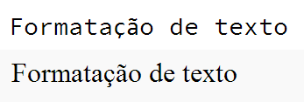
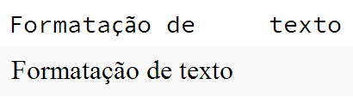
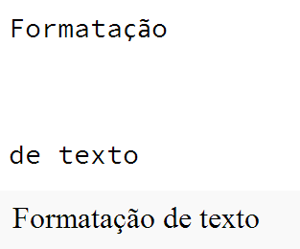
Como funciona o HTML?

Slide 14
Estrutura básica de uma página
<!DOCTYPE html>
<html>
<head>
<title>Título da Página</title>
</head>
<body>
Conteúdo da página
</body>
</html>

Slide 15
Estrutura básica de uma página
<!DOCTYPE html>
Indica que o arquivo é um documento HTML.
Deve ser a primeira linha do arquivo.
Até a versão 4.01 do HTML, era necessário indicar a versão do HTML neste marcador. A partir da versão 5, esta declaração ficou simplificada. Como os navegadores modernos já estão preparados para interpretar a versão 5 do HTML, não é necessário declarar a versão.

Slide 16
Estrutura básica de uma página
<html> </html>
<html> Inicia o documento HTML, logo após a declaração, e </html> finaliza, sendo a última linha do arquivo
Delimita a área onde serão colocados os marcadores HTML. Qualquer marcador deve ficar entre <html> e </html>, para que o navegador consiga interpretar e mostrar o resultado.

Slide 17
Estrutura básica de uma página
<head> </head>
Delimita a área de cabeçalho
O cabeçalho engloba marcadores de metadados, scripts, folhas de estilo, titulo da página.
Metadados
Informações adicionais sobre a página HTML
Codificação de caracteres, autor do documento, idioma, palavras chave.
Importante para indexação das páginas pelos buscadores

Slide 18

Estrutura básica de uma página
<title> </title>
Utilizado dentro do marcador <head>
Define o título que aparecerá na janela ou aba do navegador
Um dos poucos marcadores dentro de <head> que define conteúdo visível para o usuário
title

Slide 19
Estrutura básica de uma página
<body> </body>
Define todo conteúdo visual que será apresentado pelo navegador
Textos, imagens, tabelas, parágrafos, formatação de texto, listas, regiões delimitadas, ...

Slide 20

Estrutura básica de uma página

Slide 21
Tipos de Marcadores - TAGS
Vamos apresentar os marcadores mais utilizados e comuns do HTML5. Vamos dividir os marcadores nas seguintes categorias:
Marcadores de Texto.
Marcadores de Multimídia.
Marcadores de Divisão.

Slide 22
Texto - Parágrafos
<p> </p>
Define um parágrafo de texto
Cada texto é exibido em uma linha no navegador
Define um espaçamento acima da primeira linha e abaixo da última linha.

Slide 23
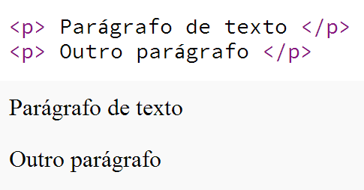
Texto – Parágrafos

Slide 24
Exemplo Prático
Baixe os arquivos de exemplo em https://1drv.ms/u/s!AsfYotShRmV9gUca_qzY6uvs0Ig7
Crie um arquivo tecweb.html no seu Desktop. Copie e cole o conteúdo do arquivo tecweb.txt.
Abra no navegador e veja como ele mostra o conteúdo.
Agora utilize a estrutura básica do HTML (<html>,<body>,<head>) e os parágrafos (<p>) para formatar o texto (deixe ele o mais próximo do original).

Slide 25
Texto – Marcadores de Texto
<em> </em> ou <i> </i>
Mostra o texto em itálico
<strong> </strong> ou <b> </b>
Mostra o texto negrito
Outros: https://www.w3schools.com/html/html_formatting.asp

Slide 26
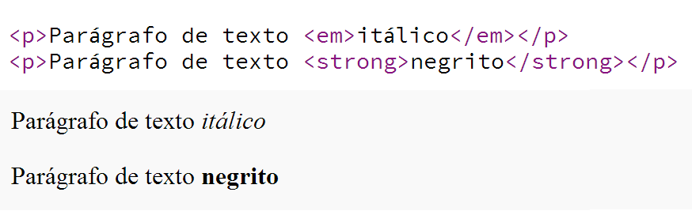
Texto – Marcadores de Texto

Slide 27
Texto – Quebra de Linha
<br />
Define uma quebra de linha
O texto após <br /> é exibido na próxima linha
<br /> É um dos marcadores em que a abertura e fechamento estão apenas em um elemento (autocontidos).

Slide 28
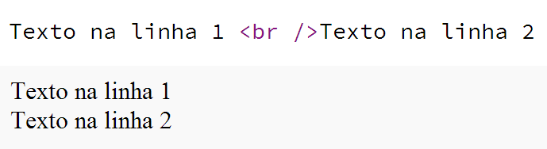
Texto – Quebra de Linha

Slide 29
Texto – Títulos (Headings)
<h1> </h1>, <h2> </h2> ... <h6> </h6>
Os marcadores de <h1> </h1> até <h6> </h6> definem vários níveis de título dentro do corpo do HTML.
Cada nível possui uma formatação diferente

Slide 30
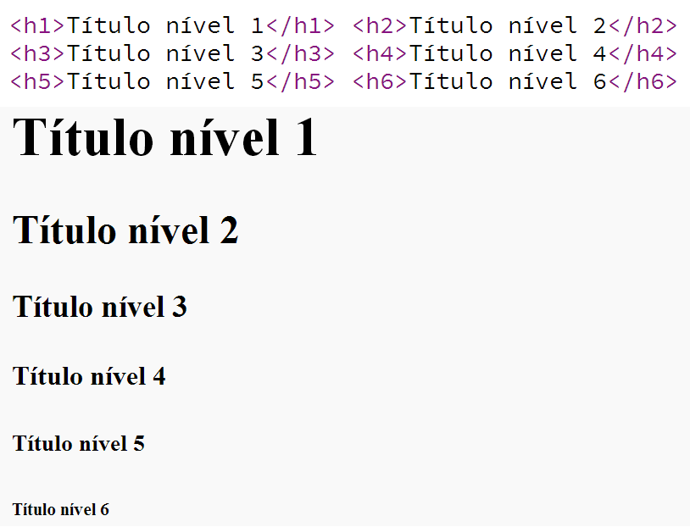
Texto – Títulos (Headings)

Slide 31
Exemplo Prático
Continuando a nossa página de TecWeb, use os cabeçalhos para cada título de seção. Utilize a hierarquia dos números de maneira adequada (h1, depois h2 e assim por diante).
Dentro de cada seção, escolha uma palavra para usar o strong e outra para usar o em.

Slide 32
Texto - Links
<a> </a>
Os links são essenciais para a web ser o que é hoje. A web é um conjunto de documentos que se ligam através dos links.
O marcador <a> </a> (anchor) permite este vínculo entre documentos (hipertexto)
Facilita a criação de documentos extensos. Imagine que você queira criar uma página sobre determinado assunto em vários tópicos abordados. Como num livro, no início tem um sumário, que indica os tópicos do documento. Para o acesso direto de um tópico, basta dar um clique sobre o item no sumário e ele será imediatamente exibido.

Slide 33
Texto - Links
<a> </a>
Reconhecido em uma página por estar em cor diferente do resto do texto e, ao passar com o mouse sobre esse texto o cursor muda para uma mão apontando para o link.
Para funcionar, o marcador <a> </a> deve ser conter um atributo, href, que indica a URL destino ao clicar no link
O link pode ser para um recurso interno, do próprio website, ou uma referência para um website externo
O link pode referenciar qualquer recurso na web (html, arquivos, imagens)

Slide 34
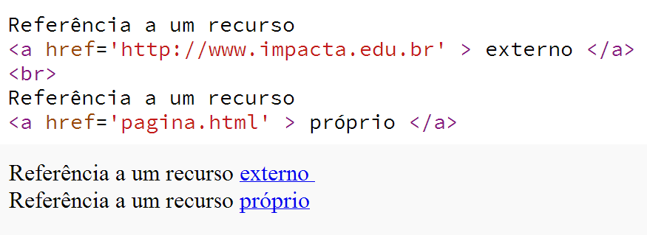
Texto - Links

Slide 35
Atributo ‘id’
Os marcadores HTML podem receber um atributo chamado id
Este atributo identifica unicamente cada elemento da página HTML. Portanto, dois elementos não devem ter o mesmo id
O valor do atributo id não deve conter espaços
Exemplos:
<ul id='lista_1'>
<li id='item_1'> Item 1 </li>
<li id='item_2'> Item 2 </li>
</ul>

Slide 36
Atributo ‘id’
Caso dois elementos recebam o mesmo nome, não haverá erros ou problemas na formatação da página. O desenvolvedor terá problemas quando começar a trabalhar com JavaScript e CSS. Nestes casos, a inclusão de dois ou mais elementos com mesmo id pode levar a comportamento inesperado do website.
Os id são importantes principalmente para definir comportamento da página web, com JavaScript e estilos, com CSS
Outra funcionalidade de definir id é utilização com links.

Slide 37
Texto - Links
Já vimos que um link pode conter uma referência a um recurso externo ou a um recurso do próprio web site.
Uma terceira aplicação do link é fazer referência a uma região da página web. A região é referenciada pelo link a través de seu id, utilizando o caractere “#”
Ao clicar no link, a página web “rola” até a região referenciada
<a href='#lista_1'> Ir para lista </a>
<ul id='lista_1'> ... </ul>

Slide 38
Exemplo Prático
Em cada primeiro parágrafo dentro de uma seção, coloque um id que o identifique (ex: id=“conteudo”).
Depois, crie uma pequena lista, logo abaixo do primeiro cabeçalho, com os links para estes parágrafos (separe os links por quebras de linhas).
O nome dessa lista é Tabela de Conteúdo, ou Table of Contents, de uma página.
No final do objetivo, coloque um link escrito Veja Mais que aponte para o site da Impacta: http://www.impacta.com.br/curso/Tecnologia-e-Projeto-Web.php

Slide 39
Media - Imagens
<img />
O marcador <img /> define uma região da página que contém uma imagem
Este marcador deve conter o atributo src, que indica a origem da imagem
<img /> não tem marcador de fechamento
A imagem pode estar armazenada no próprio site ou fazer referência a uma imagem da web
<img src='local_da_imagem.jpg' />

Slide 40
Media - Imagens
Arquivos mais utilizados
JPG, GIF e PNG
Outros atributos importantes:
alt: texto alternativo, caso a imagem não seja encontrada
width: largura da imagem
height: altura da imagem
Para não perder a escala da imagem, pode-se definir apenas a largura ou a altura, e o navegador se encarrega de acertar o outro atributo automaticamente

Slide 41
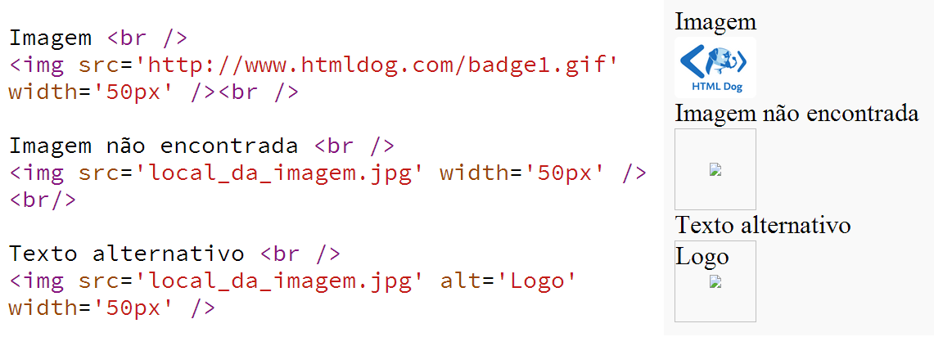
Media - Imagens

Slide 42
Media – Musica e Vídeo
<audio></audio> e <video></video>
Ambos marcadores funcionam de maneira similar: definem uma região da página que conterá player de áudio/vídeo.
Este marcador deve conter outras tags source, que indica a origem da midia.
Cada <source> indica um arquivo que ele deve procurar, caso o anterior não funcione.
O arquivo de som pode estar armazenada no próprio site ou fazer referência a uma imagem da web <source src=‘musica.mp3‘ type=‘audio/mp3'/>

Slide 43
Media – Musica e Vídeo
<audio></audio> e <video></video>
Ambos marcadores funcionam de maneira similar: definem uma região da página que conterá player de áudio/vídeo.
Este marcador deve conter outras tags source, que indica a origem da midia.
Cada <source> indica um arquivo que ele deve procurar, caso o anterior não funcione.
O arquivo de som pode estar armazenada no próprio site ou fazer referência a uma imagem da web <source src=‘musica.mp3‘ type=‘audio/mp3'/>

Slide 44


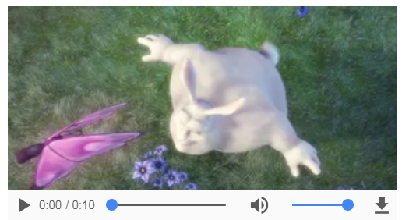

Media – Música e Vídeo

Slide 45
Exemplo Prático
Utilize a imagem, áudio e vídeo presentes nos exemplos (deixe tudo na mesma pasta).
Coloque a imagem o mais junto ao cabeçalho principal.
Deixe a tag de áudio dentro da seção de usabilidade.
Deixe a tag de video dentro da seção de domínios.

Slide 46
Estruturas - Listas
<ul> <li> </li> </ul>
<ul> </ul> define uma lista não ordenada (ul = unordered list)
<li> </li> define um item da lista
Item são precedidos por um “ponto”
A lista inicia sempre em uma nova linha

Slide 47
Estruturas - Listas
<ol> <li> </li> </ol>
<ol> </ol> define uma lista não ordenada (ol = ordered list)
<li> </li> define um item da lista
Item são precedidos por um número
A lista inicia sempre em uma nova linha

Slide 48
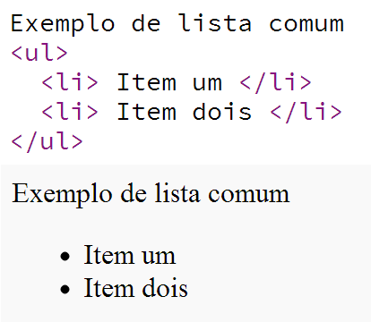
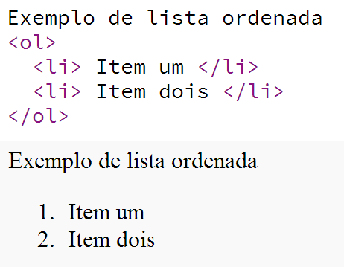
Estruturas - Listas

Slide 49
Estruturas - Listas aninhadas
É possível definir listas dentro listas
Basta definir um novo marcador <ul> </ul> ou <ol> </ol> dentro de um item <li> </li>

Slide 50
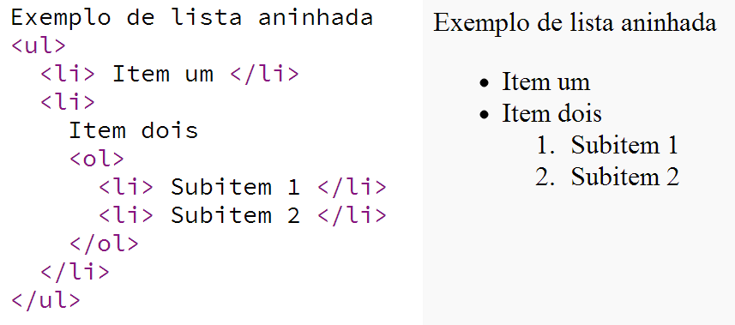
Estruturas - Listas aninhadas

Slide 51
Estruturas - Tabelas
<table>
<tr> <th> </th> <td> </td> </tr>
</table>
<table> </table> delimitam o espaço de uma tabela
<tr> </tr> é utilizado dentro de <table> </table>. Delimita uma linha de uma tabela
<td> </td> é utilizado dentro de <tr> </tr>. Delimita uma célula de uma tabela
<th> </th> é utilizado dentro de <tr> </tr>. Delimita uma célula de cabeçalho de uma tabela

Slide 52
Estruturas - Tabelas
<table> ... </table>
Delimita uma tabela
<tr> ... </tr>
Delimita uma linha da tabela
<td> ... </td>
Delimita uma célula da tabela
Deve aparecer dentro de <tr>
<th> ... </th>
Delimita uma célula de título da tabela
Deve aparecer dentro de <tr>

Slide 53
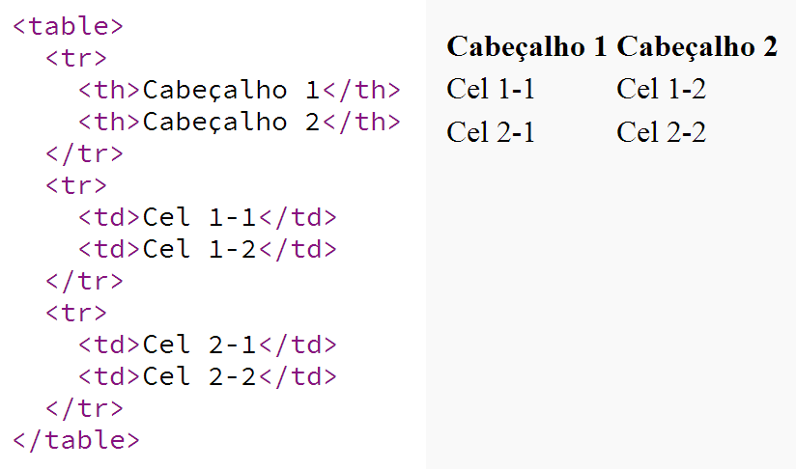
Estruturas - Tabelas

Slide 54
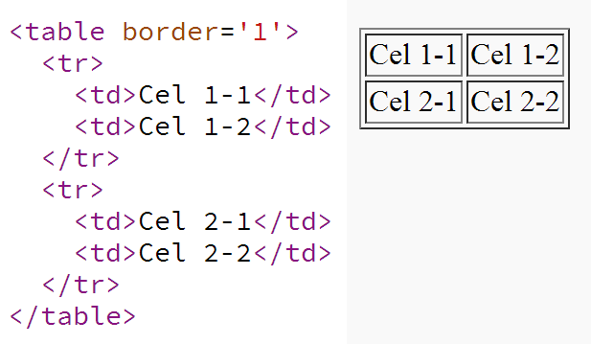
Estruturas - Tabelas - atributos
border
Especifica o tamanho as borda
Se não for definido, a tabela não terá bordas

Slide 55
Estruturas - Tabelas - atributos
colspan
Especifica quantas colunas devem ser mescladas
rowspan
Especifica quantas linhas devem ser mescladas

Slide 56
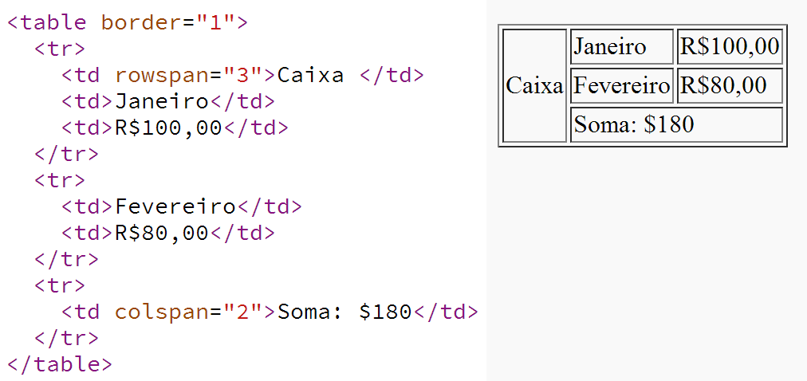
Estruturas - Tabelas - atributos

Slide 57
Exemplo Prático
Vamos usar as listas e a tabela.
Transforme a sequência de links na tabela de conteúdo em uma lista ordenada de links.
Transforme a seção Site Seguro em uma lista não ordenada.
Formate a tabela de turmas disponíveis. Ela deve ter 5 colunas e 6 linhas.

Slide 58
Atributos Globais
Existem alguns atributos que podem ser colocados em qualquer marcador HTML chamados de atributos globais.
class: especifica um ou mais nomes de classes (útil para CSS e JavaScript)
style: especifica estilos CSS no próprio marcador (não recomendado por questões de organização do código, mas as vezes necessário...).
tabindex: especifica a ordem de ‘tab’ do elemento.
title: especifica informação extra sobre o elemento. Muito utilizado por bibliotecas JavaScript.

Slide 59
Estruturas - Divisões de página
Aprendemos os principais marcadores HTML, sua estrutura e para que são utilizados:
Marcação e formatação de texto
Definição de títulos e parágrafos
Definição de regiões e tabelas
Durante muito tempo, utilizou-se tabelas para definir regiões dentro de uma página, para a construção de layouts.
Como elas são estruturas rígidas (número de colunas e linhas pré-definidas), elas não conseguem se ajustar aos mais diferentes tipos de telas.
Por isso não se usa mais tabelas para layouts de páginas.

Slide 60
Estruturas - Divisões de página
Para montar divisões de página, usa-se o marcador <div> </div>
<div> não tem nenhum atributo próprio nas versões mais recentes do HTML. Normalmente usa-se os atributos globais class e id. <div> existe apenas para aplicar um estilo a uma zona da página HTML
Para formatação de <div> utilizam-se folhas de estilo (CSS). Permite definir estilos sem associar a elementos estruturais do HTML.
Veremos como fazer a formatação nas próximas aulas.

Slide 61
Estruturas - Divisões de página
Outro elemento utilizado para criar regiões em uma página HTML é o <span> </span>
Assim como <div>, <span> é utilizado para definir regiões com formatação específica de estilos
Também é utilizado com os atributos class e id
A diferença entre <div> e <span> é o tipo de elemento de cada um. Enquanto <div> é um elemento de bloco, <span> é um elemento de linha. Dessa forma, a criação de um <span> não implica em uma nova linha.

Slide 62
Estruturas - Divisões de página
Exemplo
<!DOCTYPE html>
<html>
<head></head>
<body>
<span>Span 1</span><span> Span 2</span>
<div>Div 1</div> <div>Div 2</div> <div>Div 3</div>
</body>
</html>

Slide 63
Exemplo Prático
Crie na sua página HTML três regiões com as divs:
Um cabeçalho principal com o nome da empresa (<div id=‘cabecalho’>).
Uma div com o conteúdo da página até agora (<div id=‘conteudo’>).
Uma div de rodapé com informações de copyright (<div id=‘rodape’>).
Notou alguma diferença visual (além do conteúdo?)

Slide 64
Semântica
Mostramos as principais tags utilizadas no HTML, algumas com função de texto e outras de estrutura.
Algumas tags possuem o mesmo efeito na tela, por exemplo, <b> e <strong>. Ambas deixam o texto em negrito.
Mas a tag <strong> possui um significado maior: palavras escritas dentro destas tag possuem maior destaque no texto.
Esse destaque é possível notar pelo negrito no texto, mas e para quem não pode ver esse destaque?

Slide 65
Semântica
Temos dois tipos de usuários na internet que não enxergam os estilos em tela:
Usuários com algum tipo de deficiência visual (uma porcentagem considerável).
Bot do Google: Indexador de sites.
Esses “usuários” conseguem ver apenas o conteúdo do seu site e nada do estilo. Então a tag <strong> se mostrar em negrito na tela não é importante para esses usuários, mas eles saberão que o texto interno dessas tag’s é importante.
Efeito similar teremos do <em> sobre o <i>.

Slide 66
Semântica
O atributo alt das imagens tem um efeito semântico poderoso também: o bot do google pode saber para que serve a imagem ao indexá-la (logo da empresa, imagem de curso, capa do livro).
E para a estrutura do texto?
É comum termos uma divisão da página HTML em div’s, para depois aplicar regras CSS, mas as div’s em si não trazem nenhum valor semântico sobre o seu conteúdo.
Para isso, o HTML5 introduziu uma série de “super” div’s. Essas tags se comportam visualmente igual a uma div, mas possuem um significado semântico mais específico.

Slide 67
Semântica
Algumas das mais famosas:
Header: indica o cabeçalho da página ou da seção que está introduzido.
Footer: indica o rodapé da página ou da seção que está introduzido.
Section: indica uma região/seção de conteúdo dentro da página. Ela pode conter outro header e footer.
Article: indica uma região de texto ou formulário dentro da página (ex: post de blog).
Aside: indica um conteúdo adicional que seja referente ao conteúdo principal da página (propaganda, notas, etc.).
Nav: indica uma sequência de navegação do elemento (menu)
Descrição completa: https://html.spec.whatwg.org/multipage/semantics.html#semantics

Slide 68
Exemplo Prático
Usando a noção de semântica, altere um pouco a estrutura do HTML para conter ao menos um de cada um dos elementos apresentados anteriormente.

